Slide 1
Tópicos Especiais III
Bootstrap Grid System

Slide 2
O que é um Grid?
Segundo a Wikipédia:
Em projetos gráficos, um grid é uma estrutura (normalmente em duas dimensões) composto por uma série de linhas retas que se cruzam, usadas para estruturar um conteúdo. É muito utilizado para projetar layouts e estruturar conteúdo.
Em web design é um método efetivo para criar layouts consistentes rapidamente usando HTML e CSS.

Slide 3
Bootstrap Grid System
Segundo a documentação oficial: Bootstrap inclui um sistema de grid responsivo, mobile first que funciona dividindo toda tela em 12 colunas.
Por padrão, o Bootstrap trabalha com 12 colunas. Pode-se alterar a quantidade de colunas, dependendo da quantidade de informação que pretende-se apresentar no site.
Porém, a maioria dos sites são desenvolvidos seguindo a padrão de 12 colunas, assim vamos trabalho seguindo esse padrão.

Slide 4
Bootstrap Grid System
Uma analogia é pensar no sistema de Grid do Bootstrap como uma planilha do Excel, onde tem-se apenas 12 colunas e um número infinito de linhas.
Células da planilha Excel podem ser mescladas. Colunas em uma linha do Grid também, porém usando o sistema de Grid do Bootstrap não é possível "mesclar" linhas.

Slide 5
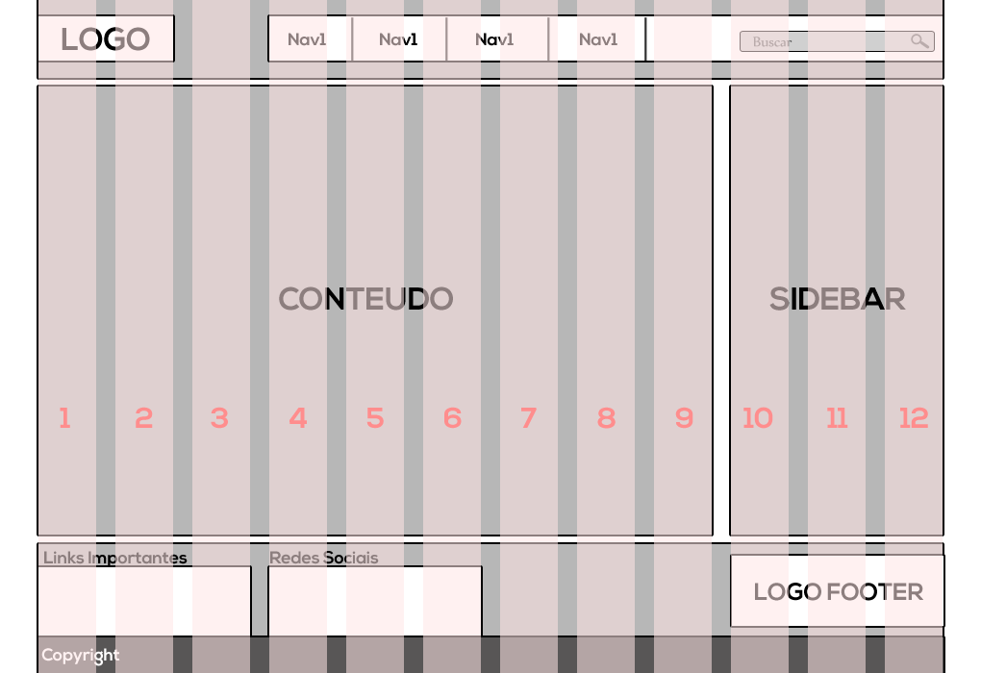
Bootstrap Grid System

Slide 6
Funcionamento do Grid
Colunas (.col) devem estar dentro de linhas (.row) que por sua vez devem estar dentro de um .container (largura fixa) ou .container-fluid (largura total).
Colunas podem ser aninhadas, ou seja, colunas podem aparecer dentro de colunas.
Colunas possuem preenchimentos (espaços) entre elas, usando padding.
A soma do tamanho de todas colunas deve ser sempre 12.
Se mais de 12 colunas forem inseridas dentro de uma única linha, uma nova linha logo abaixo é criada para comportar as demais colunas

Slide 7
Funcionamento do Grid
Importante fazer o uso de breakpoints disponíveis (.col-xs-*, .col-sm-*, .col-md-* e .col-lg-*) pensando nos vários dispositivos disponíveis (smartphone, tablets, desktops...)
Por conta do flexbox, colunas do grid sem definição de largura irá automaticamente ter larguras iguais.
Também é possível combinar classes para que seja criado layouts específicos para cada tipo de tela.

Slide 8
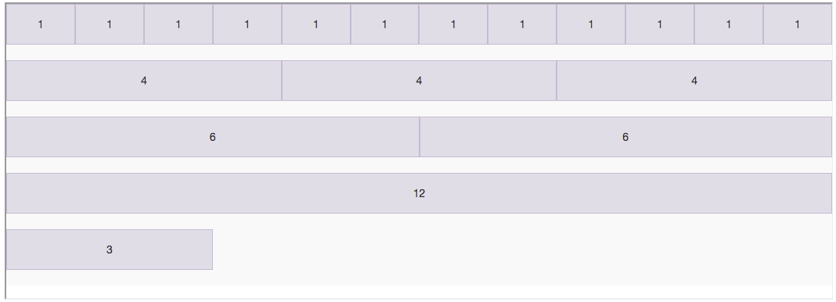
Funcionamento do Grid

Slide 9
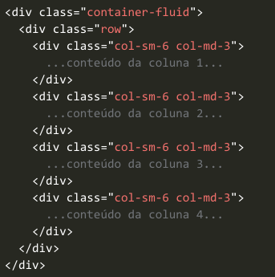
Exemplo Grid

Slide 10
Conteiners
O container é uma div que garante que o layout ficará alinhado na página e com margens para as laterais.
Ele também centraliza o conteúdo.
Dependendo do tamanho da tela, o container definirá automaticamente as larguras do layout, para que o conteúdo seja melhor visualizado.

Slide 11


Conteiners
Bootstrap requer um elemento que possibilite envolver o conteúdo do site e adote nosso sistema de grid.
Use a classe .conteiner para conteúdo responsivo com largura limitada
Use .conteiner-fluid para conteúdo responsivo com largura fluída, isto é, toda largura da janela

Slide 12
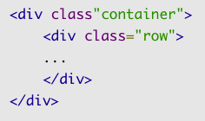
Rows
As linhas (.row), no Bootstrap, definem as divisões horizontais do layout.
Essas rows devem ficar, obrigatoriamente, dentro de um conteiner. A classe .row pode ser aplicado a qualquer tag que defina estrutura: div, header, footer.
Um layout pode ter quantas rows forem necessárias. E pode-se colocar rows dentro de rows.

Slide 13
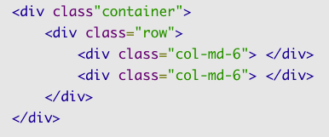
Columns
As columns (.col-*-*), no Bootstrap, definem as divisões verticais das rows (linhas) do layout.
Sendo assim, as colunas devem estar sempre dentro de linhas (.row)
As colunas definem espaços nas linhas para que seja inserido itens visuais ou conteúdos.

Slide 14
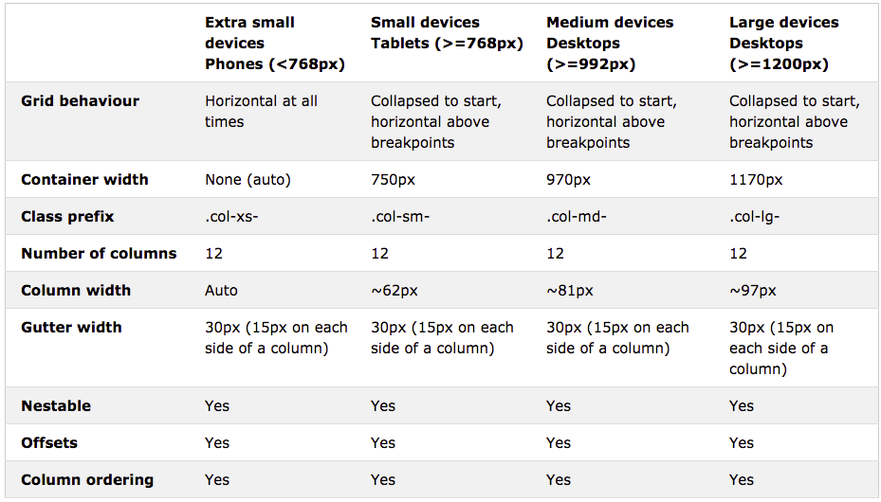

Slide 15
Columns
Os prefixos de colunas servem para indicar em quais tipos de tela a coluna vai se manter posicionada como design principal.
O mais comum é utilizar o prefixo .col-md-* para sites e web apps
Mantém o design principal em computadores e nos principais tablets.
Em celulares o conteúdo passa a ficar vertical, ou seja, "um embaixo do outro" em uma única coluna

Slide 16
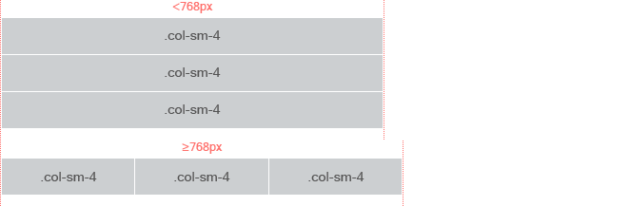
Columns - Small Device
A regra é clara: Abaixo de 768 pixels as colunas se comportam como linhas. Ou seja, se o dispositivo tiver uma tela pequena as colunas serão empilhadas como linhas. E, igual ou superior a 768 pixels tem-se as colunas como devem ser, uma ao lado da outra.

Slide 17
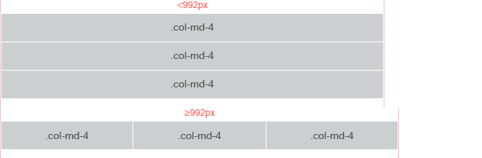
Columns - Medium Devices
O breakpoint é de 992 pixels. Em dispositivos com telas menores, as colunas se comportam como linhas e igual ou acima desse valor elas se comportam como deveriam.

Slide 18
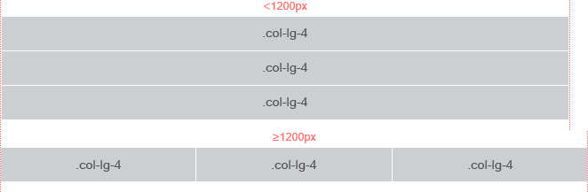
Columns - Large devices
Nesse tamanho, as colunas comportam grande quantidade de texto e/ou elementos em nível de blocos grandes. Desse modo, o layout não pode "quebrar" em telas menores. Com essa classe, o breakpoint é 1200 pixels.

Slide 19
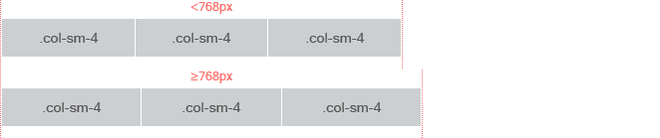
Columns - Extra small devices
Nessa classe, independente do breakpoint, as colunas sempre serão colunas. Assim sendo, tanto no smartphone quanto no desktop as colunas aparecerão lado a lado.

Slide 20
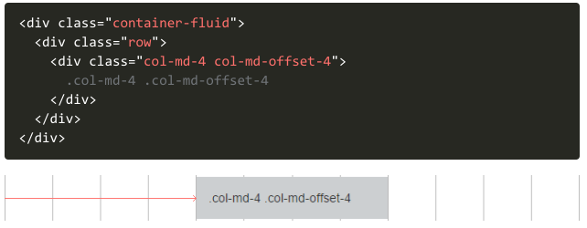
Deslocando colunas
Também é possível deslocar uma coluna para direita, deixando um espaço vazio à esquerda da coluna. Para isso iremos utilizar a classe .col-*-offset-*.
Essa classe deve ser utilizada em harmonia com as classes de coluna.

Slide 21
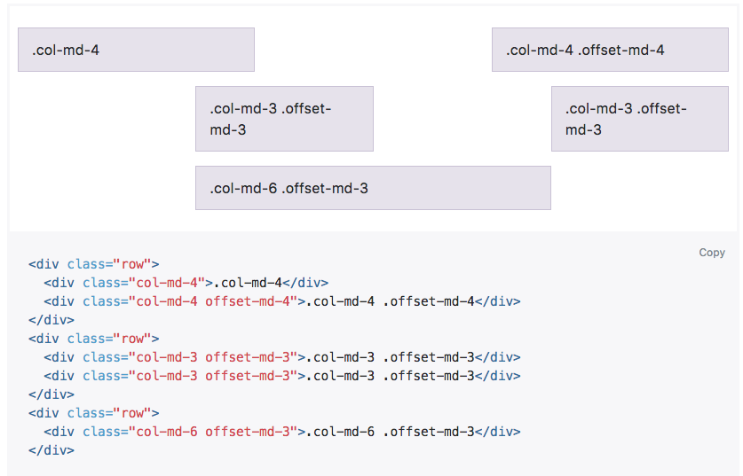
Deslocando colunas

Slide 22
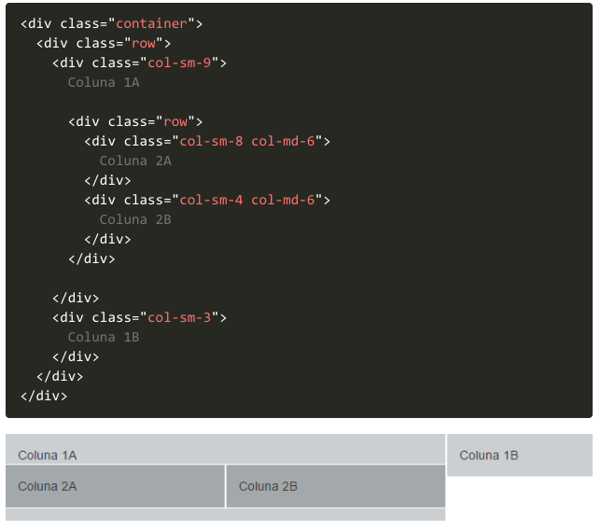
Aninhando colunas e linhas
Caso necessário, é possível adicionar novas linhas (.row) com suas colunas (.col-**-*) dentro de outras colunas já criadas.

Slide 23
Columns - Esconder colunas
Caso queira esconder alguma coluna em um determinado tamanho de tela, é possível utilizar a classe .hidden-**
Usando a classe .hidden-**-up todas telas com o tamanho definido e superiores sem escondidas.
.hidden-md-up => Esconde colunas em telas médias ou superiores.
Usando a classe .hidden-**-down todas telas com o tamanho definido e inferiores sem escondidas.
.hidden-md-down => Esconde colunas em telas médias ou inferiores.

Slide 24
Columns - Esconder colunas
Não há uma classe específica para mostrar uma coluna em determinado tamanho, visto que esse é o comportamento padrão do Bootstrap.
Caso o número de colunas não seja definido para um tamanho de tela específico, por padrão esta coluna é apresentada.

Slide 25
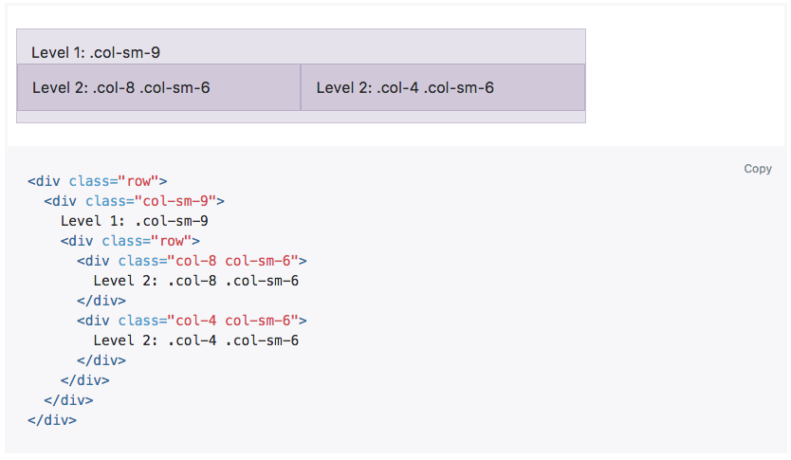
Columns - Esconder colunas

